Slide 1
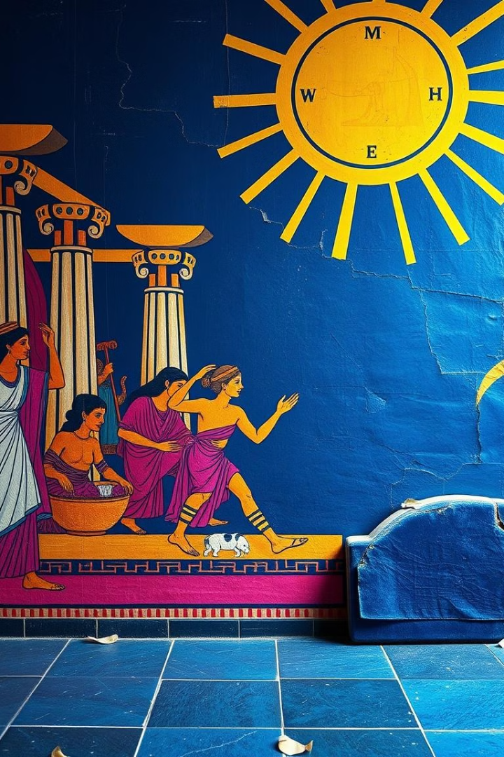
Μινωικός Πολιτισμός
Ο Μινωικός πολιτισμός άνθισε στην Κρήτη. Ένας από τους σημαντικότερους πολιτισμούς της αρχαιότητας.
by νεκταρια βαλαβανη

Slide 2
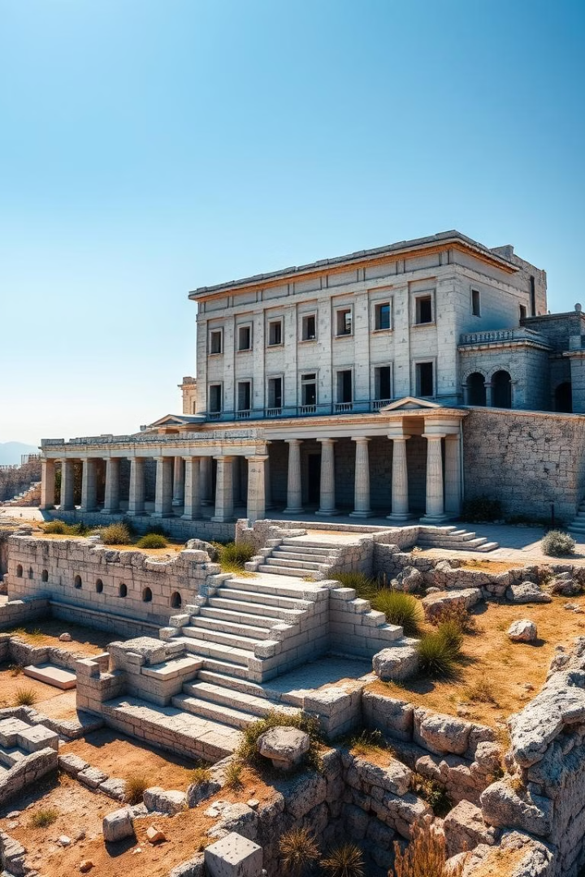
Κρήτη: Η Γέννηση του Πολιτισμού
1
Νεολιθική Κατοίκηση
Πρώτη κατοίκηση στην Νεολιθική εποχή.
2
Κνωσός
Σημαντικός οικισμός, Κνωσός.
3
Ακμή
Ακμή 3η και 2η χιλιετία π.Χ.
4
Ανακάλυψη
Ανακάλυψη από Άρθουρ Έβανς.

Slide 3
Μινωική Οικονομία και Εμπόριο αρχές 3^{ης} χιλιετίας π.Χ.
Αύξηση Πληθυσμού
Εμπόριο
Εμπορικοί Δρόμοι
Αύξηση πληθυσμού, γεωργία, κτηνοτροφία.
Εξαγωγές: λάδι, κρασί, ξυλεία, αγγεία
Εμπόριο με Κυκλάδες, Κύπρο, Αίγυπτο.
Εισαγωγές: μέταλλα, πρώτες ύλες

Slide 4
2000π.Χ. εμφάνιση πρώτων ανακτόρων
Κνωσός
Κεντρικό ανάκτορο.
Φαιστός
Σημαντικό ανάκτορο.
Μάλια & Ζάκρος
Άλλα σημαντικά ανάκτορα.

Slide 5
α Τα πρώτα ανάκτορα καταστρέφονται από σεισμό το 1700π.Χ.ύρω στο 1700 π.Χ. από σεισμό

Slide 6
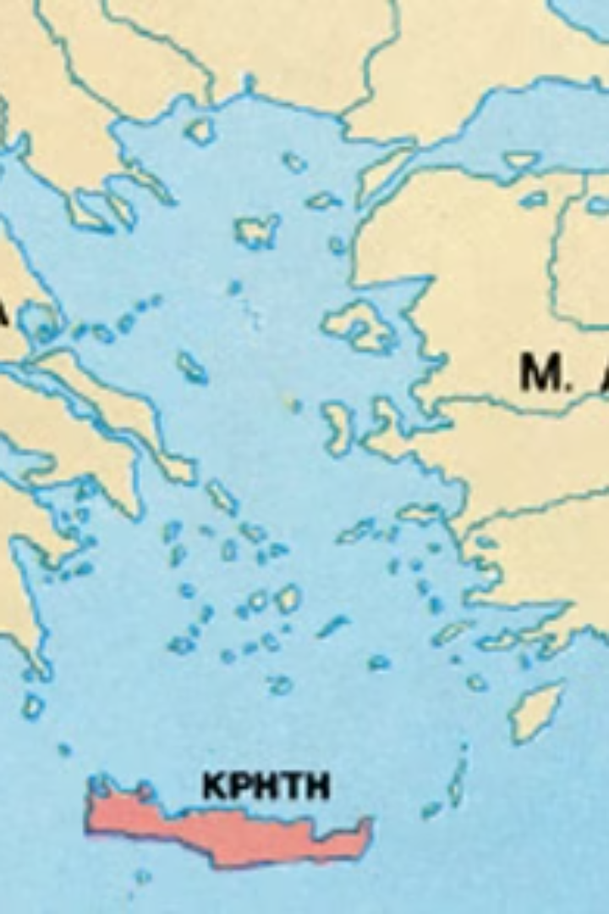
Ακμή και Επικράτηση
1
Νέα Ανάκτορα
1700-1450 π.Χ., ακμή.
2
Αποικίες
Κύθηρα, Ρόδος.
3
Επίδραση
Επίδραση στον Μυκηναϊκό πολιτισμό.

Slide 7
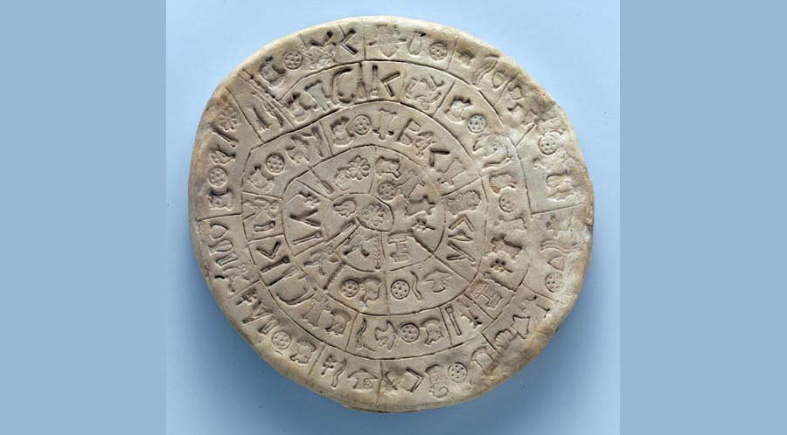
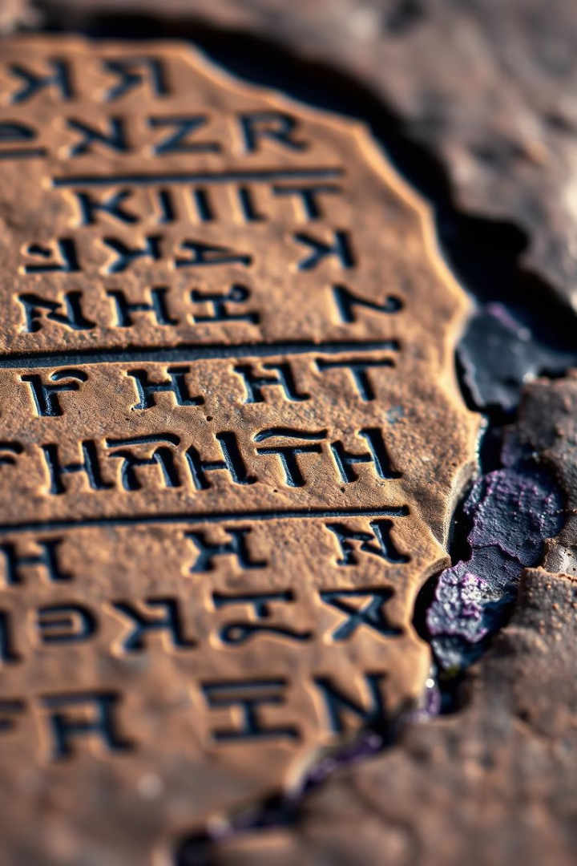
Μινωική Γραφή
Δίσκος της Φαιστού
ΙΙερογλυφικά
πινακίδες
Γραμμική Α, Συλλαβική γραφή
Σημεία Γραφής
Αγγεία, πινακίδες.

Slide 8
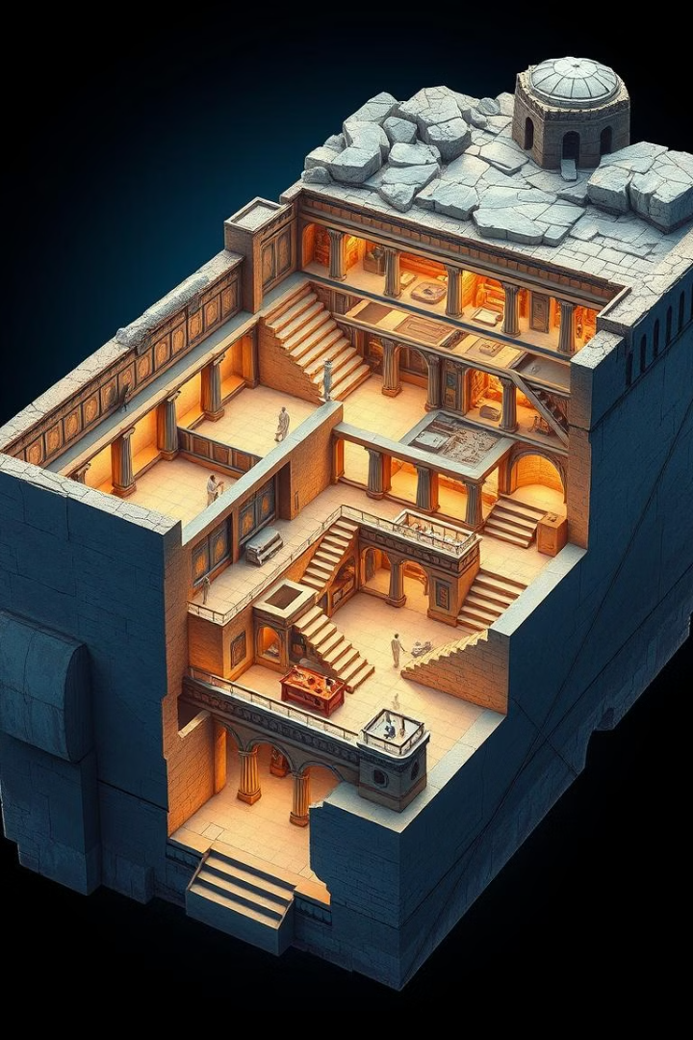
Πολιτική Οργάνωση
Ανάκτορα
Διοικητικά, οικονομικά, θρησκευτικά κέντρα.
Χαρακτηριστικά
Προσανατολισμός στιν άξονα Βορρά -Νότου,
Ύπαρξη μεγάλης αυτλής γύρω από την οποία υπήρχαν
τα δωμάτια. ύδρευση-αποχέτευση.Έλλειψη οχύρωσης
Συγκέντρωση
Εμπορευμάτων, καλλιτεχνικής παραγωγής.

Slide 9
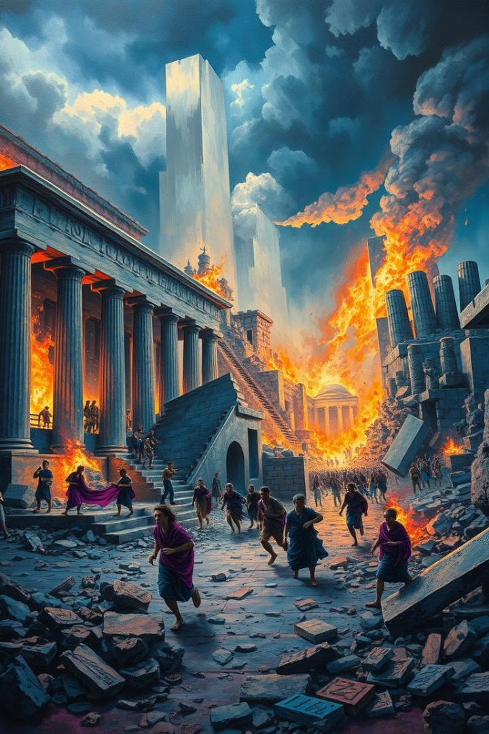
Η Πτώση και η Κληρονομιά
1450 π.Χ.
Καταστροφή ανακτόρων (σεισμός);
Μυκηναίοι
Κυριαρχία στην Κνωσό (μέχρι 1370 π.Χ.).
Κρήτη
Επαρχία του Μυκηναϊκού κόσμου.

